Slide 1
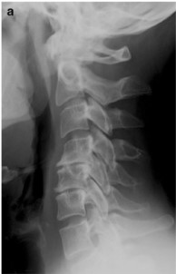
Ne görüyorsunuz?

Slide 2
Boyun Ağrısına Yaklaşım
KTU Aile Hekimliği Anabilim Dalı
Arş. Gör. Dr. Sevgi PEKŞEN
09.06.2020

Slide 3
Amaç
Boyun ağrısına klinik yaklaşım hakkında bilgi vermek

Slide 4
Öğrenim Hedefleri
Boyun ağrısının nedenlerini sayabilmek
Boyun ağrısına klinik yaklaşım algoritmasını açıklayabilmek
Boyun ağrısında acil durum belirtilerini sayabilmek
Boyun ağrısı tedavi ilkelerini sayabilmek

Slide 5
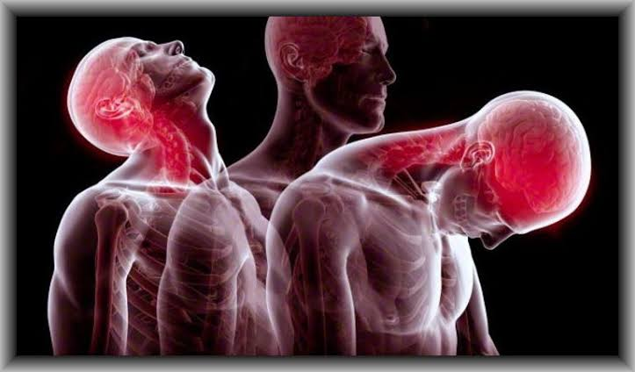
Giriş
Kronik boyun ağrıları
biyopsikososyal bileşen
Günlük yaşam aktivitelerini
olumsuz etkiler
Fonksiyonel kısıtlılık
Üretkenlik kaybı
Engellilik
İş gücü ve ekonomik kayıplar
Önemli bir halk sağlığı sorunu

Slide 6
Giriş
Boyun ağrısı her üç kişiden ikisinin hayatın herhangi bir bölümünde karşılaşabileceği sık bir sorun
Morbiditenin önde gelen nedenlerinden
Prevelans %16.7 ( en genç) ve %75.1 (en yaşlı)
Orta yaşlı erişkinlerde daha yaygın

Slide 7
Kategorizasyon
Süresine göre:
Akut → 6 haftadan kısa
Subakut →6-12 hf
Kronik → 12 haftadan uzun
Mekanizmasına göre:
Mekanik ( %90 )
Nöropatik
Sekonder
Diğer
Notes:
Mekanik boyun ağrısı normal anatomik yapının aşırı kullanımına ikincil gelişen travmaya, deformiteye bağlı olan bir ağrı olarak tanımlanır
Mekanik problemler özel fiziksel aktivitelerle ilişkili olarak ortaya çıkan veya artan ağrılarla karakterize
Mekanik bozukluklara bağlı boyun ağrılarının %50 ‘si 2-4 haftada geçer ve semptomlar 2-3 ayda geriler

Slide 8
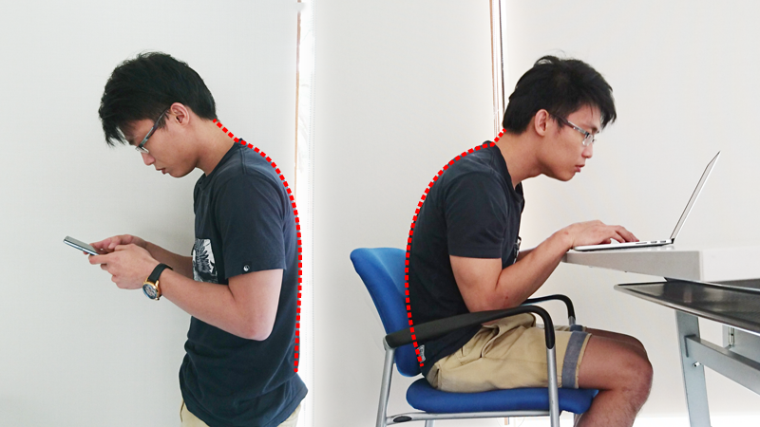
Sıklıkla klinik teşhis belirsiz ve etiyoloji az anlaşılır
Yaklaşık %85’ inin nedeni
  Kronik stres ve incinme
  Yanlış duruş
  Anksiyete, depresyon
  Mesleki veya sporla ilişkili akut veya yineleyen yaralanmalar
Teşhisin konulabilmesi ve komplikasyonların öğrenilebilmesi için
  Boyun anatomisi iyi bilinmeli
  Ayrıntılı anamnez ve fizik muayene

Slide 9
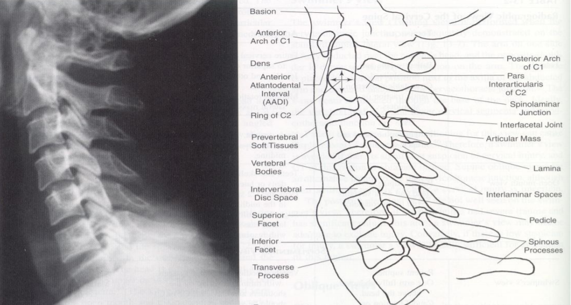
*Türk omurga derneği
Notes:
Servikal omurga, presakral vertebralar içinde en küçük ve en hareketli olan 4 adet tipik (Servikal (C) 3-C6), 2 adet atipik (C1, C2) ve 1 adet prominent (C7) olmak üzere 7 adet servikal vertebradan oluşmaktadır. Üst bölümde oksiput ile atlası birleştiren atlanto-oksipital eklem ile C1 ve C2’yi birleştiren atlanto-aksiyal eklem yer alır. Atlantooksipital eklem boyun flex-ext hareket açıklığının %50 sinden, atlantoaksıyel eklem boyun rotasyonlarının %50 sınden sorumludur.
Fleksiyonda hareket merkezi C5- C6 ve ekstansiyonda C6- C7 dir , bu nedenle yaralanmalar en sık bu bölgelerde meydana gelir.

Slide 10
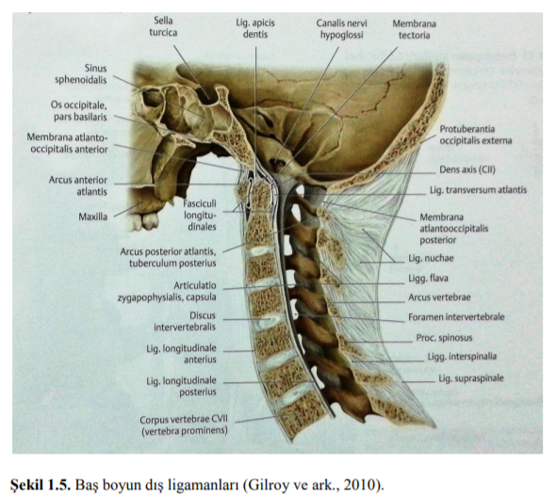
Notes:
Önde uzanan anterior longitudinal ligament ekstansiyon hareketinde gerilip fleksiyonda gevşer. Arkada oksiputtan sakruma kadar uzanan posterior longitudinal ligament ise, fleksiyon hareketinde gerilip ekstansiyon hareketinde gevşer. Zayıf olan PLL ıntervertebral dısklerın posterıordan stabılıze olmasını sağlar, dısk hernısınde hasar görürler. Laminaları birbirine üst laminanın ön yüzünden alt laminanın arka yüzüne uzanan, güçlü, elastik, sarı renkli ligamentum flavum bağlar. Lig flavum hıpertrofısı spinal stenoz veya sinir kök sıkışmasına neden olabılır.

Slide 11
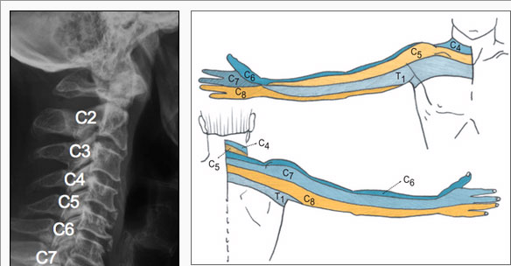
*Türk omurga derneği
Notes:
Nöroforamenden posterolaterale çıkan 8 adet servıkal sınır bulunmaktadır.7 vertebra bulunduğundan her sınır kendı numarasının ustundekı vertebradan cıkar. ( ör: C8, C7 ile T1 arasından)
Servikal omurilikten boyun, üst ekstremiteler ve diyaframı uyaran sinirler de çıkar.
Her vertebral gövdenın arasında anulus fıbrosus ve jetaninimsi merkez nukleus pulposus vardır. Dejeneratif veya akut disk yaralanması nukleus pulposus hernıasyonuna yol açabilir bu da radikulopatiye neden olabilir.

Slide 12
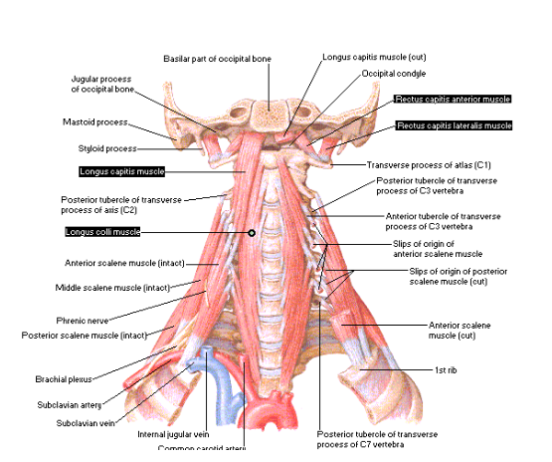
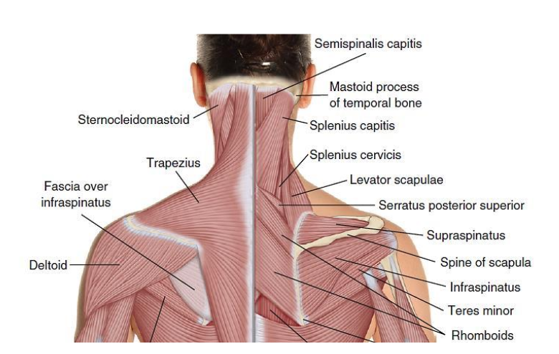
T.C.Hacettepe Üniversitesi Sağlık Bilimleri Enstitüsü Sağlıklı Kişilerde Servikal Bölgede Paravertebral Kaslara Uygulanan Lokal Vibrasyon Ve Servikal Stabilizasyon Egzersizlerinin Etkilerinin Karşılaştırılması, Türkmen C., 2017: s:8
Notes:
Spinal omurganın kas yapısı flexor, ekstensor, lateral fleksor ve rotator kaslardan oluşur.
Majör fleksorler:SCM, skalen ve prevertebral kaslardır.
Ekstansorler: trapezius ve posterior paravertebral kaslardır (splenius, semispinalis ve capitis).
Lateral fleksörler : skalen kaslar ve interspinal kaslardır.
Rotatorlar :SCM ve interspinal kaslar

Slide 13
Boyun Ağrısı Etiyoloji
Mekanik nedenler
Servikal strain/sprain
Servikal spondiloz
Servikal disk hernisi
Servikal stenoz
Whiplash yaralanma
Fraktür, dislokasyon
Nörolojik nedenler
Nöropati
Siringomyeli
Brakial pleksus hasarı
Periferik tuzak nöropatisi
Romatolojik hastalık
Romatoid artrit, JRA
Spondiloartropatiler
Polimyaljia romatika
Ankilozan spondilit
Miyofasiyal ağrı
Fibromiyalji

Slide 14
Boyun Ağrısı Etiyoloji
Enfeksiyöz nedenler
Menenjit
Osteomyelit
Enfeksiyöz diskit
Herpes zoster
Lyme hastalığı
Neoplazm
Primer → Myeloma, kord tümörü
Metaztaz
Yansıyan ağrı
Temporomandibuler eklem
Vasküler diseksiyon
Kardiyak, diyafragmatik
Gastrointestinal patoloji (özefajit, gastrik ülser, safra kesesi, pankreas)
Torasik outlet sendromu
Omuz patolojileri
Brakial pleksus yaralanmaları
Oksipital nevralji
Periferal sinir yaralanmaları

Slide 15
Anamnez
Tıbbi öykü ve sistemlerin gözden geçirilmesi
Yaş
Obezite
Mesleki durum
Bilinen hastalıklar
Travma öyküsü
Geçirilmiş operasyonlar
Ağrı nedeni olabilecek hastalık
( OA,OP, diskopatiler) veya risk faktörleri
Postural problemler
Malignite, enfeksiyon gibi ciddi durumlar ya da bunlar için risk faktörleri
Notes:
Ağrıya eşlik eden semptomlar sorgulanarak sıstemık degerlendırme yapılmalı
Enfeksiyon>>ateş, terleme, titreme, kötü iştah
Malignite>>kilo kaybı, kötü iştah, mevcut ya da öyküde kanser
Özefageal boz>>yutma sırasında kötüleşme
Çok faktörlü mekanik ağrı>>yorgunluk, depresif durum, baş ağrısı
Üriner sistem semptomları
GİS semptomları
Pelvik bozukluklar sorgulanmalı

Slide 16
Anamnez
Mevcut ağrının değerlendirilmesi
Başlama şekli
Yeri
Şiddeti
Süresi
Yayılımı
Postür ve akitivite ile ilişkisi
Gece ve gündüz seyri
Azaltan ve artıran faktörler
Uygulanan tedaviler ve etkinlikleri
Kullanmakta olduğu ilaçlar
Eşlik eden semptomlar( sabah sertliği, uyuşma , güçsüzlük, üriner retansiyon ve inkontinans)
Notes:
Miyofasial agrı radıkulopatıyı taklıt edecek şekılde yayılım gosterebılır, tersine kas iskelet sistemine bağlı ağrılar başa yansıyıp şiddetli baş ağrısına neden olabilir.
Anamnezde üst motor nöron patolojisi açısından eşlik edebilecek semptomlar mutlaka sorgulanmalı.

Slide 17
Ateşlenme
Yanma
Elektrik çarpması
Bıçak saplanması şeklinde
Dermatomlara uygun olma eğiliminde
Uyuşma
Parestezi
Dizestezi
Nöropatik ağrı lehine
Zonklama veya acıma şeklinde
Hareketle, ayakta durma veya uzun süre oturmakla artma
Dinlenmekle azalma
Dermatoma uymaz
Mekanik ağrı lehine

Slide 18
Yürümekle artıp oturmayı gerektiren
Ekstansiyonla artan
Yavaş progresyon
Elini kullanmada beceriksizlik
Seksüel veya mesane disfonksiyonu
Myelopati lehine
İstirahatle azalmayan/artan
Ateş, iştahsızlık, kilo kaybı
Malignite, enfeksiyon, inflamasyon

Slide 19
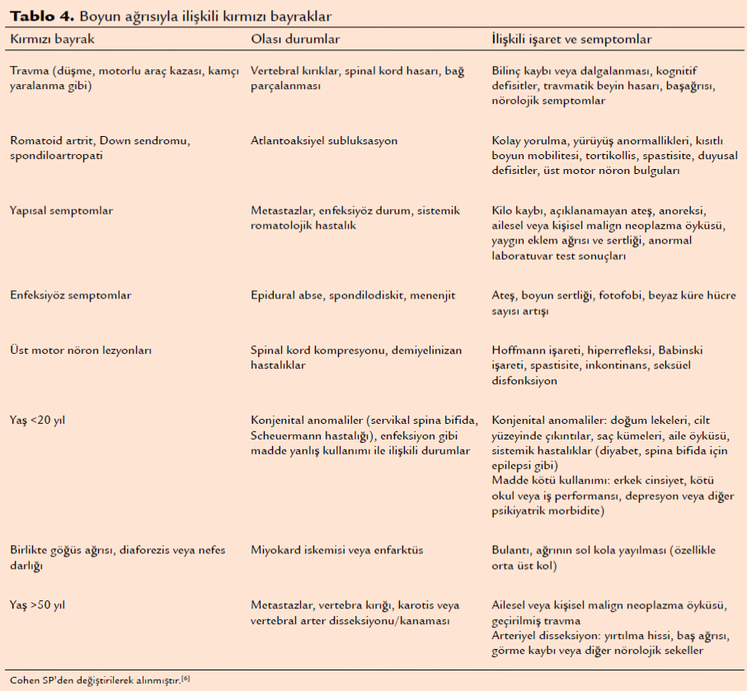

Slide 20
Anamnez
Psikososyal değerlendirme
Kronik ağrılı hastalarda psikososyal faktörler uzun dönem sakatlık ve geç işe dönüşte önemli role sahip
Kronik ağrısı olanların %50 ‘ sinde depresif bozukluklar ve anksiyete olduğu bilinmekte*

Slide 21
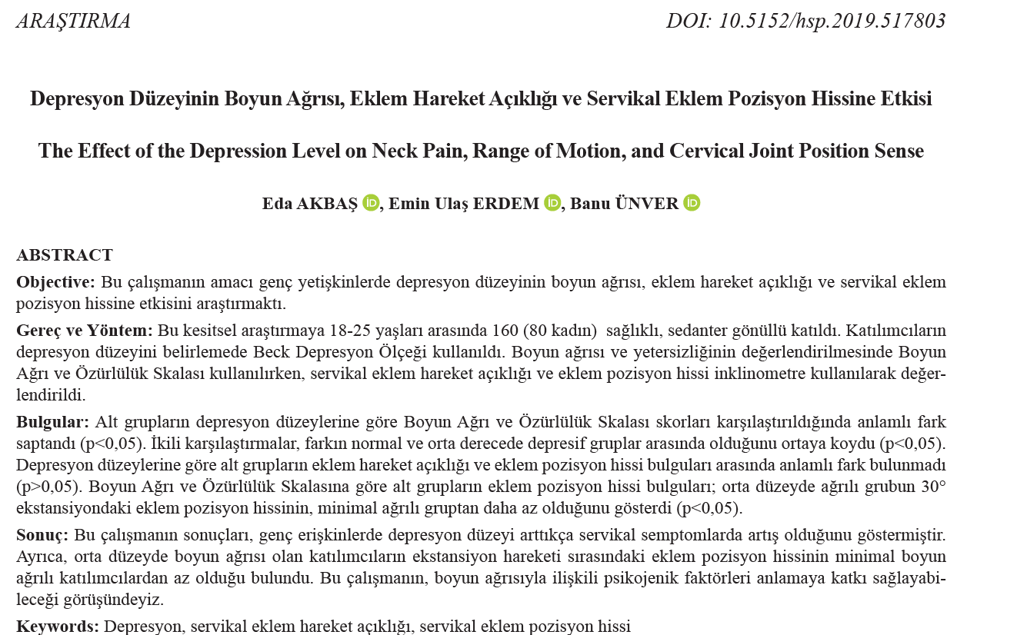

Slide 22
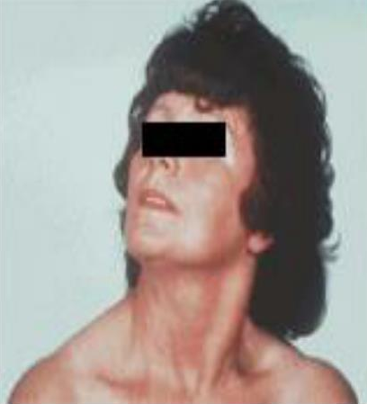
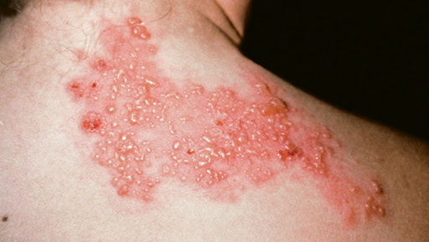
Fizik muayene
İnspeksiyon
Hasta odaya girdiğinde yürüyüşü sırasında başlamalı
→Kilo kaybı, solukluk, hareketlerinde anormallik
Cilt ve omurganın inspeksiyonu yapılmalı
→herpes zoster, spinal kord anormallikleri, çıkık vertebra (spondilolistezis)
Postür, omuz pozisyonu ve atrofi varlığı incelenmeli
→radikülopati, tuzak nöropatiler
Baş hareketleri ve rotasyonu gözlenmeli
→tortikoliz
Notes:
Postür→çoğu hastada kronik servikal kas sertliğine ek olarak kötü bir baş önde omuzlar düşük pozisyonu mevcut mu?
Omuz→kas spazmına bağlı yükselme var mı?

Slide 23
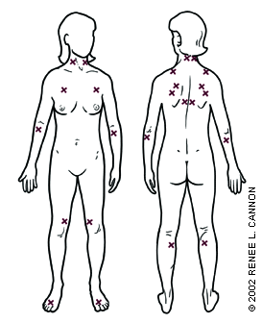
Fizik muayene
Palpasyon
Baş ve boyun yapıları
Major kemik çıkıntıları ve yumuşak dokular
Spinal proses ve faset eklemler
Tetik noktaların palpasyonu
Notes:
C5-6 kök lezyonu:
Brakial pleksus üzerinde subraklavikular fossada erbs noktasında duyarlılık
C8-T1 kök lezyonu:
Dirsekte ulnar sinir üzerinde duyarlılık

Slide 24
Fizik muayene
Hareket Aralığı (ROM)
Normal hareket sınırları
ROM genelde tüm mekanik ağrı tiplerinde kısıtlı
Mekanik nedenler asimetrik hareket kısıtlığı yapar ve hareketle ağrı artar
İnflamatuar veya neoplastik hastalıklarda ise yaygın ağrı ve simetrik olarak hareket azlığı vardır
Foraminal stenoz/radikulopati → boynun etkilenen tarafa fleksiyonunda kolda ağrı
Ekstansiyon 70° ( çene yukarı tavana doğru )
Fleksiyon 60° ( çene göğüste )
Lateral fleksiyon yaklaşık 45° ( kulak omuza )
Rotasyon yaklaşık 80 ° (sağa ve sola bakarken )
Notes:
ROM:range of motıon

Slide 25
Fizik muayene
Nörolojik muayene
Yürüyüş, kuvvet, duyu ve refleks muayeneleri yapılmalı
Üst ekstremite motor muayenesi ( C5, C6, C7, C8 ve T1 )
Üst motor nöron bulguları (Hoffman işareti ,DTR , babinski )
Notes:
Duyu testı daha cok dermatomlara odaklı olmalı
Lateral deltoid alan:C5
Birinci parmak arası dorsum:C6
Orta parmak dorsum:C7
Küçük parmak:C8
İç kol:T1

Slide 26
ÜST EKSTREMİTE MOTOR VE SENSORİAL İNERVASYONLARI
Disk Seviyesi | Etkilenen Kök | Ağrı Yayılımı | Motor Kayıp | Duyu Kaybı | Refleks Kaybı
C4-5 | C5 | Skapula mediali,kol laterali | Supraspinatus, infraspinatus, deltoid ( omuz abduksiyonu) | Kolun laterali | Biceps
C5-6 | C6 | Ön kol laterali, 1. Ve 2. Parmak | Biceps, brakioradialis, el bileği ekstansiyonu (dirsek fleksiyonu) | 1. ve 2. parmak | Biceps ve brakioradialis
C6-7 | C7 | Skapula mediali, omuz, aksilla, kolun posterolaterali, ön kol posterioru | Triceps, el bileği fleksörleri, parmak ekstansörleri (dirsek ekstansiyonu) | Ön kol posterioru, 3. Parmak | Triceps
C7-T1 | C8 | Omuz, ön kol mediali, 5. parmak | El intrensekleri, fleksör dijitorum profundus (başparmak flex/oppozisyon) | 4 ve 5. parmaklar

Slide 27
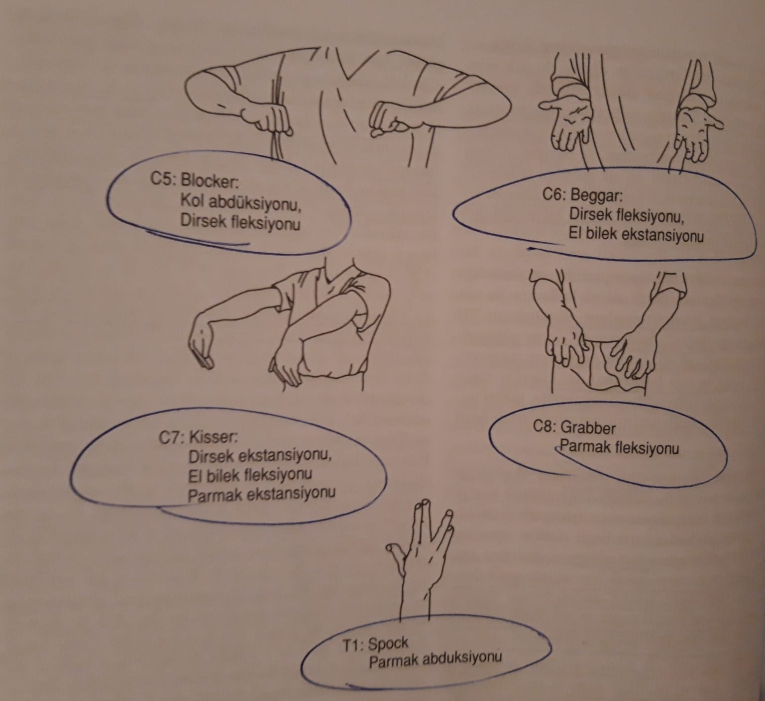
Fizik muayene
Üst ekstremite motor muayenesi

Slide 28
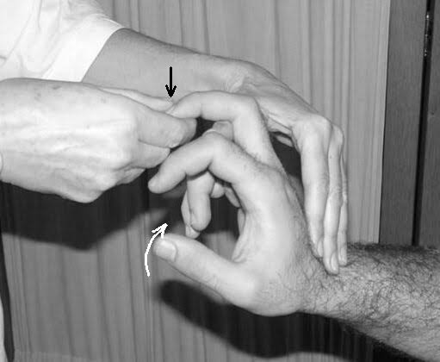
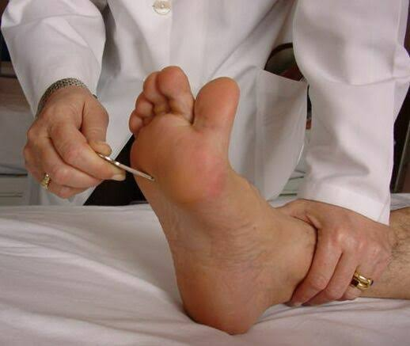
Fizik muayene
Üst motor nöron bulgularının muayenesinde DTR ayrıca üst ekstremite için Hoffman testi ve alt ekstremite muayenesi için Babinski testi yapılmalı

Slide 29
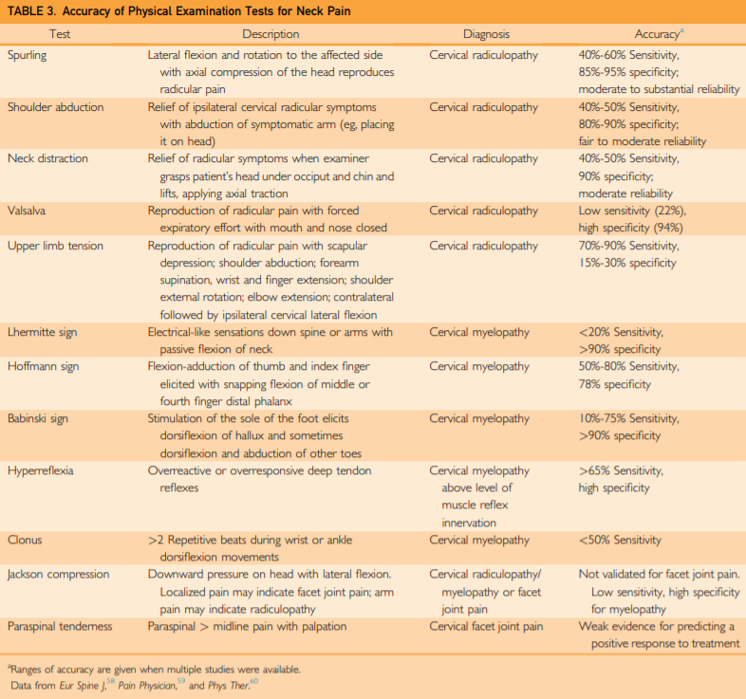

Slide 30
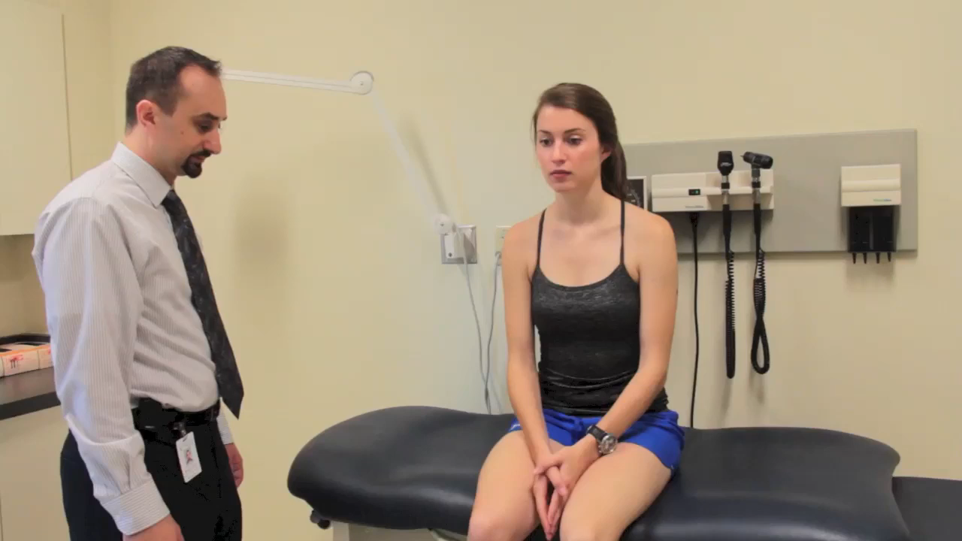
Notes:
Radıkulopatı, spondıloz, myelopatı lehıne

Slide 31
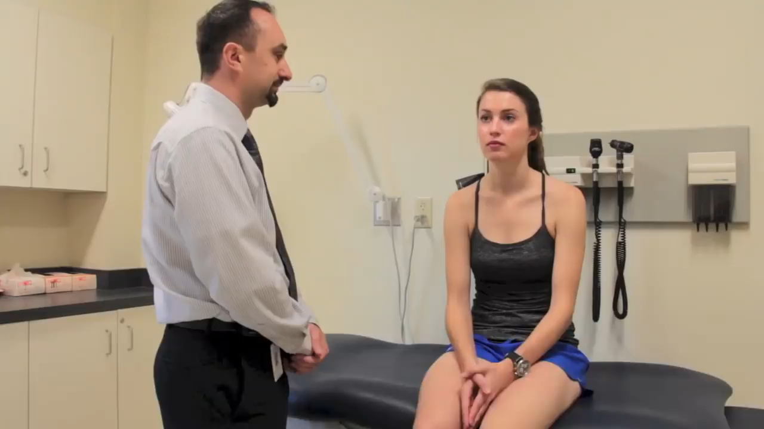

Slide 32
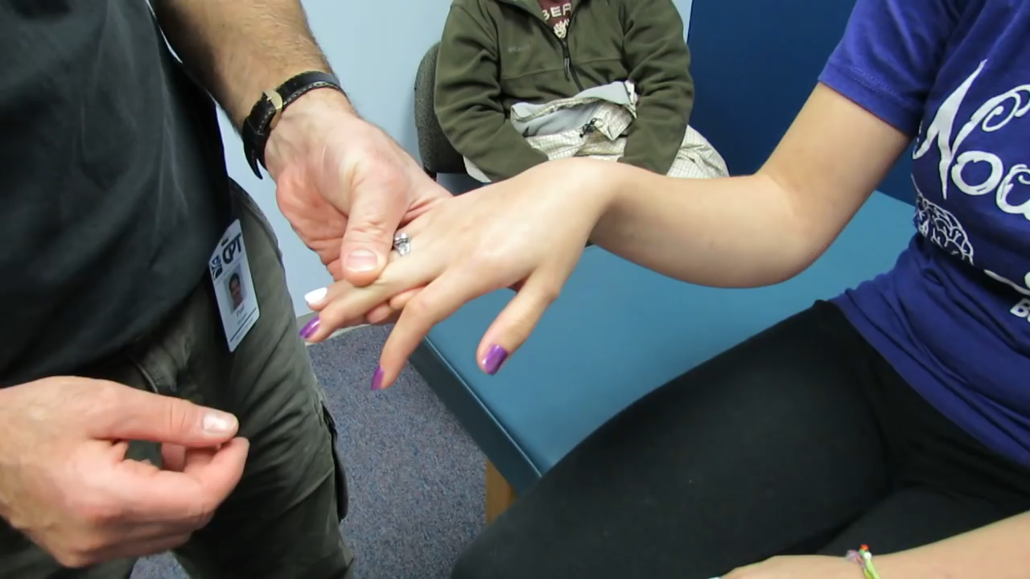
Notes:
Üst motor nöron hasarı belırtısı

Slide 33
Başlangıç öyküsü ve fiziksel muayene
Mekanik bozukluğun konservatif tedavisi
Semptomlar geriler
Semptomlar ısrarlı
Nörolojik belirtiler ve/veya semptomlar veya sistemik hastalık mevcut
Acilen ek görüntüleme, laboratuar değerlendirme
Boyun ağrısı
Nörolojik belirti ve semptom yok
Sistemik hastalık yok
Görüntüleme, laboratuar görüntüleme

Slide 34
Tanısal Testler
Anamnez ve fizik muayeneye dayanarak çok yaşlı hastalarda, romatolojik hastalık, enfeksiyon, malignite veya non-spinal nedenlerden şüphelenildiğinde
Beyaz küre sayımı, eritrosit sedimentasyon hızı , CRP , direk radyografi , EMG, MRG, BT, kemik taraması, myelografi

Slide 35
Görüntüleme Yöntemleri
Asemptomatik bireylerde %75’ lere varan oranlarda radyolojik değişiklikler (annüler yırtık vb.) olduğu gösterilmiş*
Tanı ve tedavide karmaşa yaşanmaması için endikasyon dışı radyolojik tetkik istenmemesine özen gösterilmeli
Hastadaki radyolojik bulgular semptom ve fizik muayeneyle uyumluysa anlamlı kabul edilmeli

Slide 36
Görüntüleme Yöntemleri
Akut, komplike olmayan, nonradiküler, nonmiyelopatik, atravmatik boyun ağrıları
  Görüntüleme gerektirmez
  Konservatif tedaviyle taburcu edilir
Travma, kronik ağrı, malignite veya geçirilmiş cerrahi operasyon öyküsü, romatolojik hastalık öyküsü varsa görüntüleme

Slide 37
Görüntüleme Yöntemleri
Başlangıç görüntüleme tetkiki genelde düz radyografidir
En sık bulgular
Servikal lordozun kaybı
Disk aralıklarının C4-C5 veya C5-C6 seviyelerinde dejeneratif değişiklikler
Normal radyografi ve dirençli ağrı veya nörolojik yaralanma bulgusu olan whiplash yaralanmasına bağlı kronik ağrıda instabiliteyi ekarte etmek için lateral fleksiyon/ekstansiyon grafisi

Slide 38
Görüntüleme Yöntemleri
MRG
Kırmızı bayraklar
Nörolojik defisit veya progresif nörolojik defisit
Radikülopati veya miyelopati şüphesi
Disk hastalıkları ve hernilerinin görüntülenmesi
Ekstradural neoplazinin tanınması
Eski ve yeni kırıklar ile enfeksiyonların ayırımı

Slide 39
Görüntüleme Yöntemleri
BT
Kemik kanal morfolojisi ve yapısal/konjenital vertebra anomalilerinin görüntülenmesi
Spinal stenoz, spondilozis ve spondilolistezis tanımlanması
Fraktür varlığı veya şüphesinde
Vertebral primer neoplazm ekartasyonunda
MR görüntüleme yapılamıyorsa

Slide 40
Görüntüleme Yöntemleri
Elektrodiagnostik testler (elektromiyografi / sinir ileti çalışmaları: EMG/SİÇ)
Görüntüleme ve klinik bulgular tam çakışmadığı zaman
Radikülopatiyi taklit eden periferik nöropati veya sinir tuzaklanmalarından şüphelenildiğinde

Slide 41
Sık görülen boyun ağrısı nedenleri

Slide 42

Servikal strain/ sprain
En sık boyun ağrısı sebepleri
Servikal strain → servikal omurgaya bindirilen aşırı yük, travma ve kötü postür sonucu muskulotendinöz yapıda oluşan aşırı yüklenme yaralanması
Servikal sprain → spinal kasların aşırı gerildiği, yırtıldığı yaralanmalar

Slide 43
Boyunda lokal ağrı ve tutukluluk ile karakterize
FM →paraservikal kaslarda hassasiyet, azalmış eklem açıklığı ve servikal lordozda azalma
Nörolojik muayene ve omuz muayenesi→normal
Direk grafi→servikal lordoz normal veya azalmış

Slide 44
Servikal strain/sprain tedavi
Akut dönemde hedef, ağrı ve inflamasyonun azaltılmasına yönelik olmalı
NSAİİ
Kas gevşeticiler
Lokal injeksiyonlar
Boyun egzersizleri
  Erken ağrılı dönemde diğer tedavilerin yanında ağrısız düzeyde EHA egzersizleri, kas gücünün korunması, atrofilerin önlenmesi ve postürün düzeltilmesi hedeflenmeli
  Ağrıda belirgin azalma, günlük yaşam aktiviteleri esnasında minimal ağrı, ağrısız eklem hareket açıklığında belirgin artış gibi iyileşme belirtileri ortaya çıkınca daha fonksiyonel olan egzersizler

Slide 45
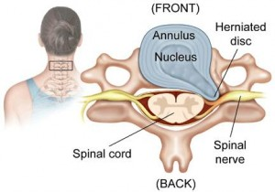
Servikal Disk Hernisi
Tekrarlayıcı yüklenmeler, biyokimyasal ve dejeneratif değişikliklerin kombine sonucu
Hernilerin % 15-30’u trafik kazası, düşme, spor yaralanması gibi travmalar sonucu
En sık C5-6 ve C6-7 seviyelerinde

Slide 46
Servikal Disk Hernisi
Herniye olan disk materyalinin yerine göre
Asemptomatik
Aksiyel boyun ağrısı
Servikal radikülopati
Miyelopati
Lateral herniasyonlar sinir kökü basısı→ radikülopatiye
Santral herniasyonları, posterior longitudinal ligament hasarı→ spinal kord kompresyonu

Slide 47
Servikal Disk Hernisi
Şiddetlendiren faktörler
Uzun süre oturma
Öksürme
Hapşırma
Ağırlık kaldırma
Sırtüstü veya baş desteklenerek eğimli yatma tipik olarak semptomları hafifletir

Slide 48
Servikal Disk Hernisi
FM belirsiz servikal eklem hareket kısıtlılığı
Miyelopati veya radikülopatiyi ekarte etmek için kapsamlı bir fizik muayene yapılmalı
Hastanın yakınma ve nörolojik bulgularıyla uyumlu seviye veya seviyelerde, manyetik rezonans görüntüleme (MRG) bulguları varlığı ile tanı konur
Notes:
Disk hernileri MRG ile hafiften şiddetliye doğru bulging, prolapsus, ekstrüzyon ve sekestrasyon şeklinde sınıflandırılmakta

Slide 49
Servikal Disk Hernisi
Tedavi
Miyelopati bulguları yoksa konservatif tedavi
Yumuşak servikal kolar, aktivite modifikasyonu
FTR takibi önerilmeli
Kas gevşetici, NSAİİ, opioid analjezik
Steroidler (oral/epidural)

Slide 50
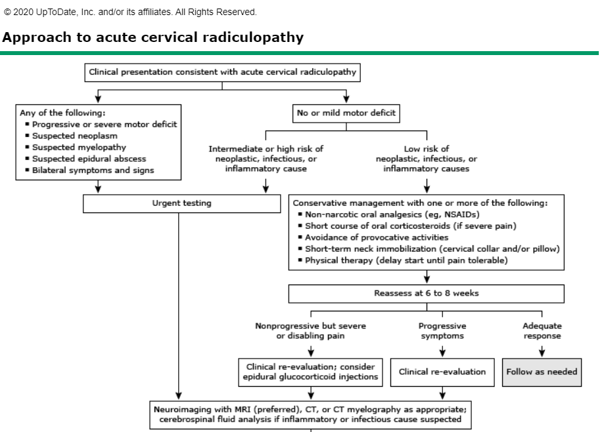

Slide 51
Cerrahi tedavi:
Omurilik basısına neden olan santral disk hernisi; total veya kısmi omurilik zedelenmesi
İlerleyici veya akut belirgin kuvvet kaybı
Miyelopati
Medikal tedavide yetersizlik, ısrarcı ağrı

Slide 52
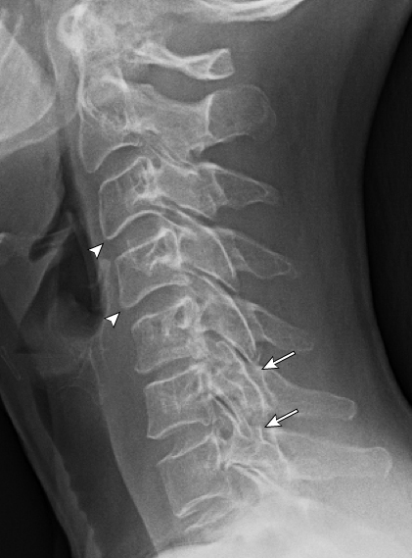
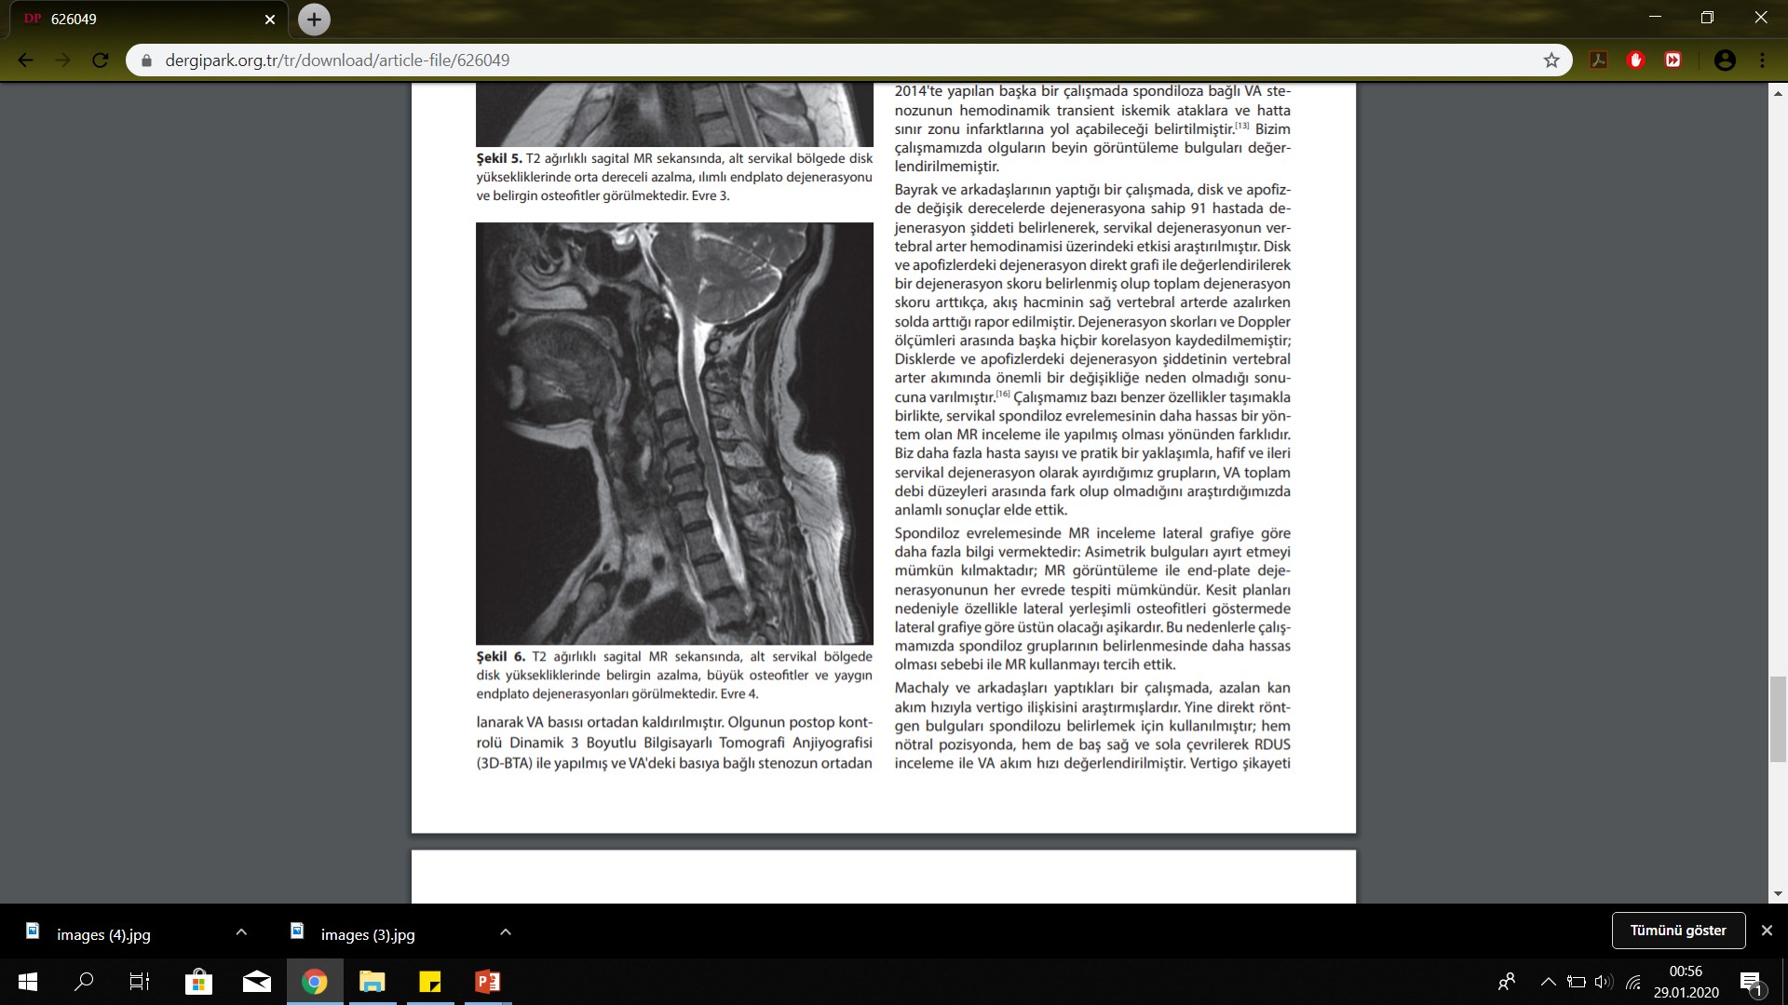
Servikal spondiloz
Disk dejenerasyonu ve artiküler yüzeylerin yakınlaşması ile karakterize
Spondilotik osteofitler ve disk herniasyonuna bağlı olarak
  Sinir kökü basısı (radikülopati)
  Spinal kord basısı (miyelopati)
  Vertebral arter basısı oluşabilir

Slide 53
Servikal spondiloz
FM ‘de ekstansiyon ve lateral fleksiyon ile orta şiddette ağrı
Boyun ağrısı yaygın, omuzlara oksipital bölgeye veya interskapular kaslara yayılır
Düz grafide intervertebral eklem daralması ve faset eklem sklerozu
Radyolojik bulgular, sadece klinik semptomlarla uyumlu ise önemli

Slide 54
Servikal spondiloz
Servikal omurga osteoartritini tedavi için, stabilite ve hareketin sürdürülmesi arasında denge olmalı
NSAİİ’lar ve lokal injeksiyonlar, boyun ağrısını ve yansıyan ağrıyı
Servikal spondilozisli birçok hastada akut boyun ağrısının tekrarlayan alevlenmeleri ile nüks edici bir gidiş görülmekte

Slide 55
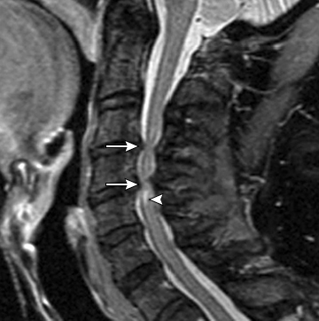
Servikal Spondilotik Miyelopati
Yaşlılarda en sık spinal disfonksiyon nedeni olup nontravmatik spastik paraparezi veya tetraparezinin de en sık nedeni
Servikal intervertebral disk dejenerasyonuyla birlikte yaygın spondilotik süreç sonunda oluşur ve genellikle spinal kanalın çapı ile ilişkili
Notes:
Ligamentum flavum boyunca meydana gelen osteofit oluşumuyla gelişen disk dejenerasyonunun ilerlemesiyle, arka taraftaki osteofitler ligamentum flavum boyunca hipertrofiye uğrarlar. Bazı hastalarda boyun omurilik kanalı daralır. Oluşan bu daralma genellikle bulgu vermese de, hastaların azınlık sayılabilecek bir kısmında, omurilik ve sinir köklerinin sıkışmasına bağlı semptomatik olur ve SSM olarak adlandırılır (Matz, 2006). Spinal kanal sagittal çapının 12 milimetre (mm) veya altına inmesi ile SSM bulguları gelişmektedir. Hastalığın erken dönemlerinde boyunda tutukluk ve ağrı (boynun arkasında ve interskapular alanda sınırlı), krepitasyon, brakiyalji, ellerde uyuşma ve karıncalanma sık görülür.Yürüme ve denge bozukluğu, ataksi, geniş tabanlı yürüme, bacaklarda güçsüzlük, el becerilerinde azalma, dizestezi ve yazı yazmada zorluk SSM'nin karakteristik semptomlarıdır. Direkt grafi, bilgisayarlı tomografi (BT), MRG, myelografik BT'nin yanı sıra elektrofizyolojik incelemelerden yararlanılır. Konservatif tedavide başın aşırı ve uzun süreli fleksiyon pozisyonunda tutulmamasıyla birlikte boyunluk ile immobilizasyon ve fizik tedavi önerilir. Ciddi ya da progresif myelopatisi olan, radyolojik olarak spinal stenoz varlığı gösterilen olgular cerrahiye adaydırlar

Slide 56
Servikal Spondilotik Miyelopati
Boyunda tutukluk ve ağrı
Krepitasyon
Brakiyalji
Ellerde uyuşma ve karıncalanma
Yürüme ve denge bozukluğu
Ataksi
Geniş tabanlı yürüme
Bacaklarda güçsüzlük
El becerilerinde azalma
Dizestezi
Yazı yazmada zorluk karakteristik semptomlar

Slide 57
Servikal Spondilotik Miyelopati
Direkt grafi, bilgisayarlı tomografi (BT), MRG, myelografik BT'nin yanı sıra elektrofizyolojik incelemeler
Konservatif tedavide başın aşırı ve uzun süreli fleksiyon pozisyonunda tutulmamasıyla birlikte boyunluk ile immobilizasyon ve fizik tedavi önerilir
Ciddi ya da progresif myelopatisi olan, radyolojik olarak spinal stenoz varlığı gösterilen olgular cerrahiye aday

Slide 58
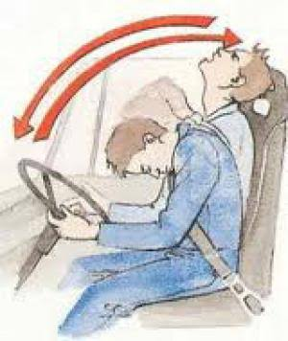
Servikal hiperekstansiyon yaralanmaları(whiplash)
Sıklıkla motorlu araç kazaları, dalma, düşme ve diğer spor yaralanmaları ile
Boyun yumuşak dokularında akselerasyon deselerasyon yaralanması

Slide 59
Servikal hiperekstansiyon yaralanmaları (whiplash)
Hareketle spazm ve ağrı semptomları kazadan sonra 12-24 saatte
Yutma ve çiğnemede zorluk olabilmekte
FM’ de palpasyonla boyunda duyarlılık, paraservikal kas kontraksiyonu ve azalmış eklem açıklığı
Nörolojik muayene doğal
Şiddetli whiplash , sempatik gangliyonu hasara uğratabilir ve Horner sendromuna, bulantıya baş dönmesine sebep olabilir.

Slide 60
Servikal hiperekstansiyon yaralanmaları(whiplash)
Radyografi genelde normal veya servikal lordozda azalma
Şiddetli yaralanmada radyografilerde yapısal hasar görülebilir, stabilizasyon tedavisi gerektirmekte
Birçok whiplash yaralanma tedavisi kısa süreli boyunluk kullanımını gerektirir
Nonnarkotik analjezikler, NSAİİ’lar ve kas gevşeticiler ağrıyı azaltır ve boyun hareketini artırır
Notes:
Uzun süreli boyunluk kullanımı ağrıyı artırır, hareketi azaltır

Slide 61
Myofasiyal Ağrı Sendromu
Kas-iskelet sistemi ağrılarının sık nedeni olup, toplumdaki prevalansı %12-55
• Etyolojisi tam olarak bilinmemekle birlikte akut travma, kaslara aşırı yüklenme, genetik faktörler, yorgunluk ve stres suçlanan faktörler arasında
• Ağrı boyun, omuz ve kolda dermatoma uymaz
• Nörolojik muayene normal
• Palpasyonla duyarlılık vardır (tetik noktalar)
• Radyolojik görüntüleme gerektirmez, tanı anamnez ve FM ile
Notes:
Miyofasiyal ağrı sendromunun etyolojisi kesin olarak bilinmemektedir. Miyofasiyal ağrıların gelişmesinde ya
da mevcut tablonun daha ağırlaşmasındaki risk faktörleri; iş kazaları ve kas yaralanmaları, kasların aşırı
kullanımı, tekrarlayan hareketler, kötü çalışma koşulları, inaktivite (cerrahi sonrası veya inme sonrası kasın
kullanılmaması gibi), anksiyete, depresyon, yaş (orta yaş erişkinde daha sık) ve cinsiyettir (kadınlarda daha
sık). Ayrıca postür bozuklukları, vitamin eksiklikleri (B vit gibi) mineral eksiklikleri, elektrolit bozuklukları, endokrin
bozukluklar, kronik enfeksiyon, viral hastalıklar, inflamatuar hastalıklar ve soğuk havaya maruziyet de hastalığı
etkileyebilir

Slide 62
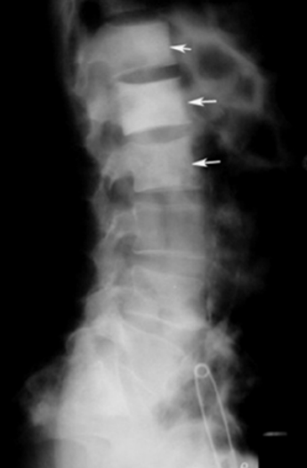
Malignite
Akciğer, meme, prostat kanserleri, lenfoma ve multiple miyelom
Geçmeyen gece ağrıları, kilo kaybı, gece terlemesi
Miyelopati bulguları
Grafide vertebra korpusunda ve pediküllerde destrüksiyon, litik lezyonlar ve patolojik kırıklar görülür
BT ve MRG

Slide 63
TEDAVİ YAKLAŞIMLARI
Çok sayıda tedavi seçeneği
Kullanılan tedavilerin etkinliğini gösteren sınırlı sayıda çalışma
Erken tedavi→ uygun başlangıç değerlendirmesi
ağrının yönetimi
hareket etmeye erken dönüş
tedbirli bir şekilde fiziksel yöntemlerim kullanılması

Slide 64
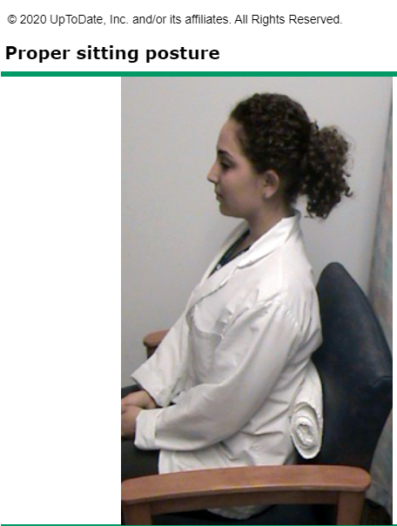
Başlangıç tedavisi
Boyun ağrısı yaygın bir durum
Uygun postür tedavinin önemli parçası
Sürekli aynı pozisyonda durmaktan kaçınmalı
Uygun uyku pozisyonu seçilmeli
Günlük aktivitelerin arasına ROM egzersizleri
eklenmeli
Notes:
Kas gerginliğini düzeltmek için basit duruş değişiklikleri boyun ağrısı için tedavi rejiminin önemli bir parçasıdır; bu gibi modifikasyonlar arasında başı dik, düz bir şekilde çeneyi aşağı doğru eğilmiş, omuzları aşağıya oturmuş ve skapula geri çekilmiş ve bastırılmış
Nötr bir duruşu tanımayı ve benimsemeyi ve doğal, düzenli bir solunum düzenine girmeyi öğrenmek, hastanın boyun kas gerginliğine katkıda bulunanları düzeltmesini sağlar.
Ek olarak, oturmuş bir pozisyondan kaçınmak da yararlıdır. Hastalar bilgisayar monitörünün önünde oturmak için harcanan zamanı, uzun süreli telefon (ahize) kullanımı ve aşırı ince motor işlemesini sınırlamalıdır
Tarafsız bir duruşa sahip olmanın yanı sıra, hareketsiz işleri olan hastalar gün boyunca sık sık ayakta durmaya ve yürümeye çaba göstermeli ve işteyken servikal hareket egzersizlerini yapmalıdır.

Slide 65
Başlangıç tedavisi
Çoğu ağrının kendiliğinden geçtiği bilinmeli
Ağrıyı artırıcı etmenlerden kaçınılmalı
Mutlak istirahat 1-2 gün ile sınırlandırılmalı
Hasta erken hareketlere ağrı izin verdiği ölçüde özendirilmeli
İzometrik güçlendirici egzersizler verilmeli

Slide 66
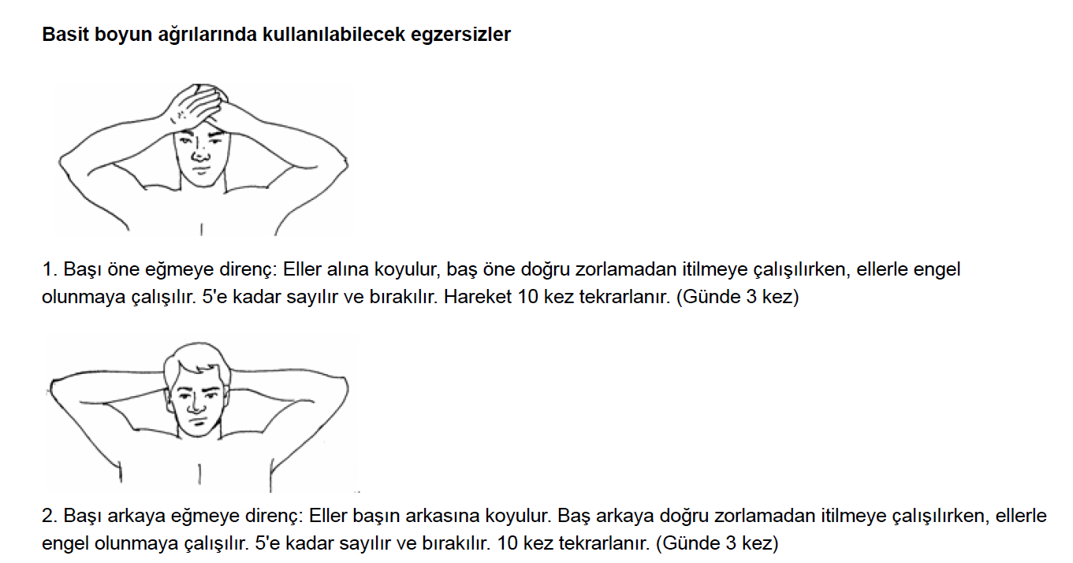

Slide 67
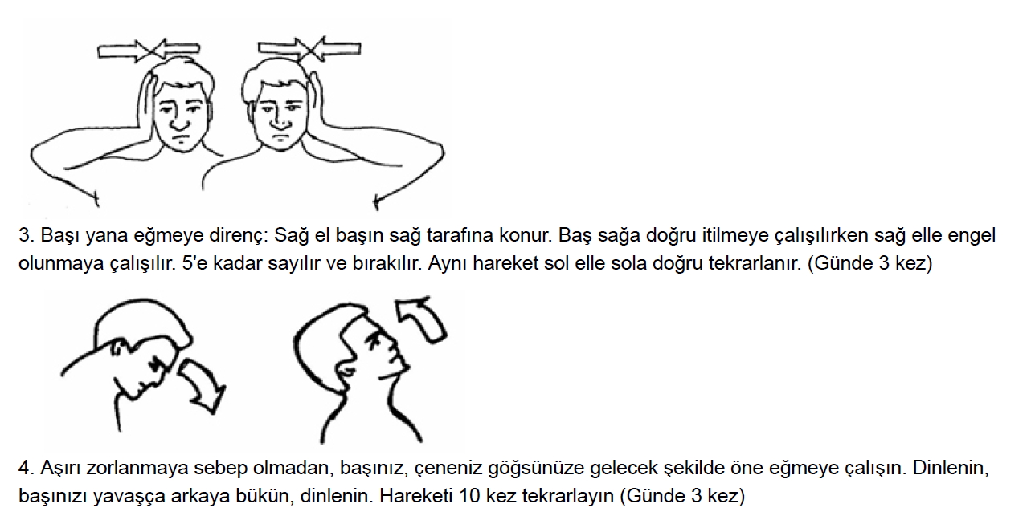

Slide 68
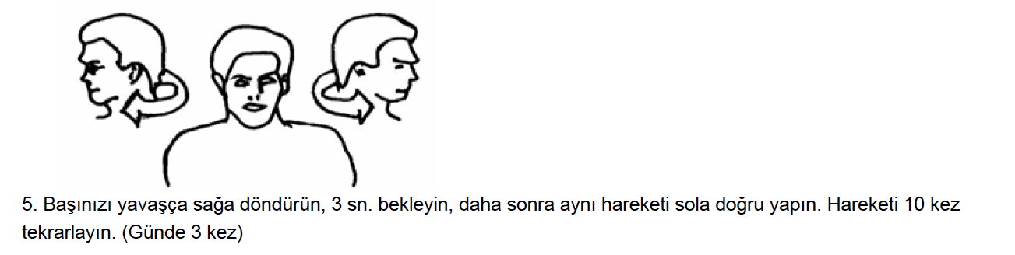
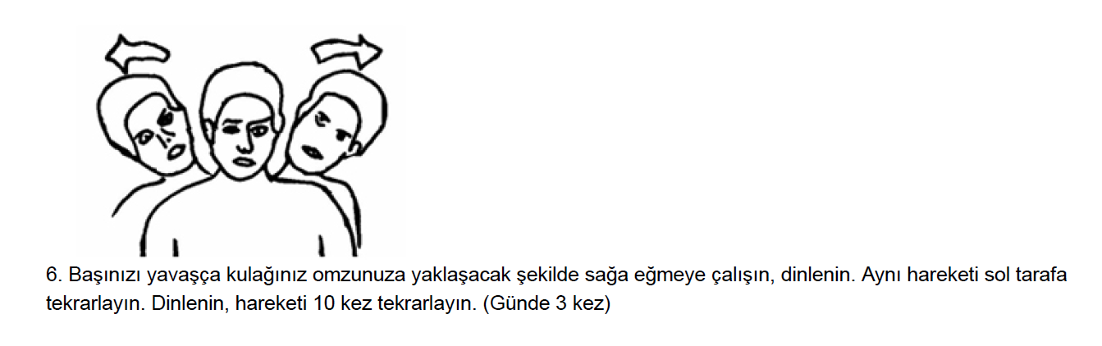

Slide 69
Ağrı yönetimi
Sıcak veya soğuk uygulama (2 saat aralıklarla 15 dk) akut ağrı döneminde
İlaçlar
Salisilatlar
Asetaminofen
NSAİİ
Narkotik analjezikler
Kas gevşeticiler
Kortikosteroidler
Trisiklik antidepresanlar
SSRI
Notes:
Ibuprofen 400 to 600 mg orally three times daily as needed
Naproxen 250 to 500 mg orally twice daily as needed
Tizanidine 2 to 4 mg orally three times daily as needed (sırdalud)
Baclofen 5 to 10 mg orally three times daily as needed (lioresal)
Cyclobenzaprine 5 to 10 mg orally three times daily as needed, with one of the doses take at bedtime to help with sleep. The 5 mg dose may be used initially for lower-weight patients or those in whom the risks of sedation are greater (eg, older adults); the dose may be increased to 10 mg as tolerated ( spazben)

Slide 70
Fiziksel tedavi
Sıcak uygulaması
Servikal kolar kullanımı
Sevikal traksiyon
  spazmın açılmasında veya radiküler ağrının tedavisinde
Akupunktur, akubasınç, iğneleme
Transkutanöz elektriksel sinir uyarısı (TENS)
Manuel tedavi
Terapötik egzersiz
Notes:
Servıkal kolar:duzenlı kullanımı ıyılesmeyı yavaşlatacağı ıcın onerılmez.
Bununla birlikte, yumuşak bir servikal koların kısa süreli kullanımı, artan ağrı dönemlerinde uyku sırasında yardımcı olabilir. Bununla birlikte, kas atrofisinin gelişmesini önlemek için, koların gün boyunca kısa süreler (üç saat veya daha az) ve sadece bir ile iki hafta boyunca giyilmesi gerektiğini vurgulamak önemlidir

Slide 71
Prognoz
Boyun ağrısı günler veya haftalar içinde kendiliğinden geçer, ancak rekürren olabilmekte
En az 6 aydır semptomları olan hastaların agresif tedaviyle bile iyileşme oranı %50 ‘den az

Slide 72
Kronik boyun ağrısı prediktörleri:
Bel-baş ağrısı öyküsü
Zayıf iş birliği becerisi
Travma , ciddi boyun yaralanması
Zayıf özbakım
Sedanter yaşam
Sekonder kazanç
Sigara içimi
Daha önce boyun ağrısı ya da yaralanması olması
Kadın cinsiyet
Çocuk sayısı
Yetersiz sağlık değerlendirilmesi
Kötü psikolojik durum (Tedaviden gerçekçi olmayan beklentiler, çok fazla endişe), mutsuz iş ortamı, yetersiz meslek tatminiyeti

Slide 73
Hangi durumlarda sevk?
Ateş, gece terlemesi, kilo kaybı gibi eşlik eden sistemik semptomlar
Alışılmadık şekildeki boyun ağrısı
  Gece fazla, abartılı
  Boyunda lokalize
  Düzenli bir paternde ve boyun dışı yapılara yayılan
Nörolojik semptomlar
  Alt ekstremite güçsüzlüğü, zor yürüyüş
  Üst ve alt ekstremite kombine semptomları
  Rektal veya üriner inkontinans
Tedaviye cevap alınamaması
İleri inceleme ihtiyacı

Slide 74
Kaynaklar
Current Aile hekimliği Tanı ve Tedavi, 2019
Current Romatoloji Tanı ve Tedavi
Steven P Cohen, Epidemiology Diagnosis and Treatment of Neck Pain, mayo clin proc. 2015; 90 (2):284-299
Takmaz Suna Akın, kronik bel-boyun ağrılı hastaya yaklaşım ve değerlendirme yöntemleri, TOTBİD Dergisi 2017;16:81-88
Yalçınkaya H, Kronik boyun ağrılı hastalarda fiziksel uygunluk, günlük fiziksel aktivite, vücut kompozisyonu ve yaşam kalitesinin araştırılması ,uzmanlık tezi
Cervical radiculopathy: nonoperative management of neck pain and radicular symptoms, AAFP
https://www.uptodate.com/contents/management-of-non-radicular-neck-pain-in-adults?search=cervical%20patology%20imagine&topicRef=4820&source=see_link

